Slide 1
MOVEUP!
ET Aplicaciones Móviles
Ilitch Villena - Renzo Aedo
V&A Solutions

Slide 2
Contexto del caso
En el contexto actual de la pandemia que a nivel mundial se está viviendo, han surgido una serie de situaciones por las que las instituciones de educación superior han tenido que sobre- llevar. Una de ellas es el hecho de tener una continuidad en la educación llevando las clases de la modalidad presencial a la modalidad remota. Sin embargo, con el paso de los meses y con el actuar de distintos actores, a saber, autoridades sanita- rias, colaboración con entidades comunales, cuidados y responsabilidad de la ciudadanía, entre otros, ha llevado a volver a cierta presencialidad.

Slide 3




Tecnologías utilizadas

Slide 4
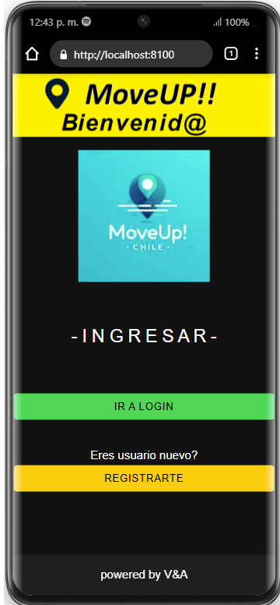
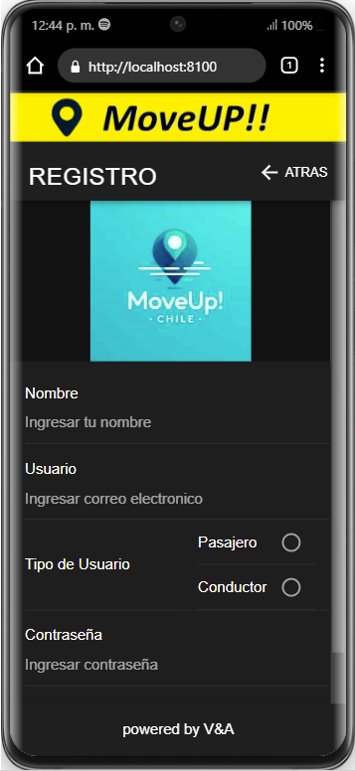
MOVEUP!
La solución, comprende desde el registro de usuarios por tipo.
Y de acuerdo al tipo de usuario se despliega la información necesaria según el perfil de este.

Slide 5
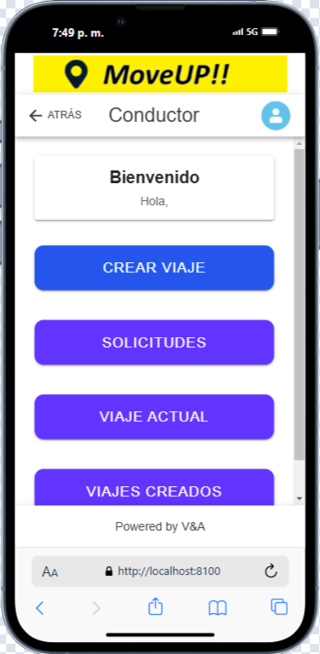
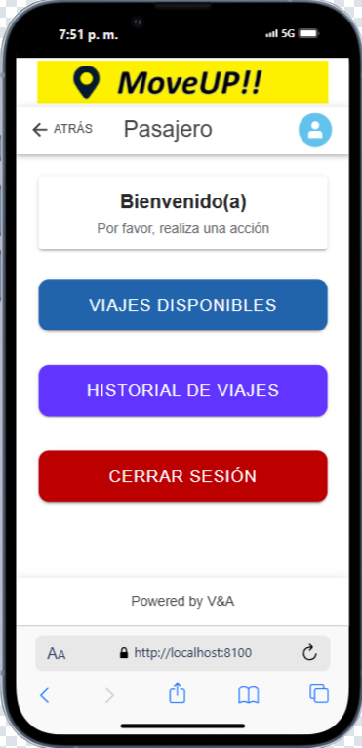
El Conductor puede crear Viajes, y el pasajero ver dicho viaje y tomarlo si lo requiere
MOVEUP!

Slide 6
DEMO

Slide 7
Conclusión
El proceso de construcción de la aplicación, nos generó varios desafíos al momento de coordinar, Sin embargo resolvimos esta situación, Logrando tener una aplicación Local operativa, se logró obtener conocimiento en Firebase, el cual fue esencial para tener una BDD funcional, guardando registros necesarios para mostrar al usuario, esperamos seguir obteniendo conocimiento en Angular para desarrollar aplicaciones tanto móviles como web

